Slide 1



Умный цифровой помощник Главы региона
Команда

Slide 2

Актуальность
Ежедневно в администрацию республики поступает большое количество вопросов от населения района, касающихся работы администрации.
Обработка данных вопросов требует больших временных затрат.
Необходимо обрабатывать запрос, формулировать ответ и прикладывать к нему нормативную документацию.
Так как человеческие ресурсы ограничены, целесообразно автоматизировать этот процесс при помощи чат-бота

Slide 3
Используемые технологии
модель Сайга-Мистраль
PostgreSQL
API VK
Российская бесплатная LLM модель
Модель "Сайга Мистраль" дает ответ на вопрос в ревалентном тексте (технология RAG (Retrieval-Augmented Generation))
Для сохранения результатов
Все заданные вопросы и ответы на них, кэшируются в PostgreSQL, что намного снижает накладные расходы и время ответа, при получении вопросов, на которые уже был дан ответ
Полученный ответ через API VK отсылается пользователю

Slide 4
Этапы решения задачи
Экспорт теста с pdf файлов, с разбиением на абзацы, получения эмбедингов абзацев и сохранение результатов в базе PostgreSQL.
Экспорт теста из текстовых файлов, с разбиением на абзацы, получения эмбедингов абзацев и сохранение результатов в базе PostgreSQL.
Создан и подключен в модели, с помощью API VK бот (ссылка: https://vk.com/club223781373).

Slide 5
Описание решения
При первом использовании
Основная работа - ответы на вопросы
- создаётся база PostgreSQL, с необходимыми таблицами.
- запускаются модули экспорта (из тестовых файлов), которые наполняют базу информацией и эмбединги.
- запускается модуль модели "Сайга Мистраль".
- запускается API VK.
- При получении вопроса от пользователя, происходит корректировка орфографии, анализ на ненормативную лексику.
- Далее вопрос переводится в эмбединги.
- По эмбедингу вопроса и эмбедингу текста ищется наиболее ревалентная часть текста в PostgreSQL (в которую импортированный тест в pdf и текстовых файлов).
- Модель "Сайга Мистраль" ищет ответ на вопрос в ревалентном тексте (технология RAG (Retrieval-Augmented Generation)).
- Полученный ответ через API VK отсылается пользователю.

Slide 6
Характеристики LLM модели "Сайга Мистраль":
Использует Grouped-query attention (GQA) для более быстрой обработки.
Использует Sliding Window Attention (SWA) для обработки длинных последовательностей токенов с меньшими затратами.
Скорость генерации ответов около 70 символов в секунду, что крайне быстро.

Slide 7
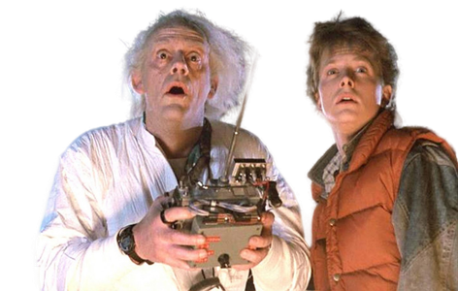
Идеи на будущее
Отказаться от технологии RAG
Дообучить модель на собственных данных (для обучения на новых данных нужно несколько суток непрерывной работы).
Сохранять id пользователя, чтобы "помнить историю" - при каждом новом подключении пользователя, который уже задавал вопросы, из базы PostgreSQL получать предыдущий вопрос и ответ на него.

Slide 8
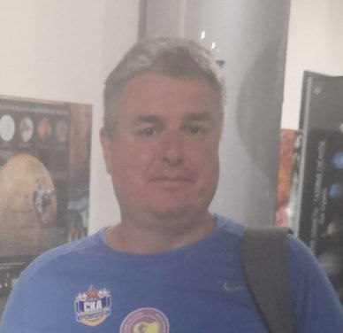



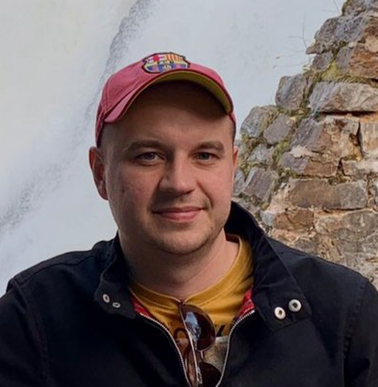
Спасибо за внимание!
Хотите узнать более подробно о решении?
Баланда Владислав
@Vlad2ru
Блинов Дмитрий
@dima_blinov89

